Slide 1
Chapter 02 이것만 알면 포토샵 완전 정복
포토샵&일러스트레이터 CC
** 이 문서는 나눔고딕 서체로 작성되었습니다. 서체가 없는 경우 글꼴 누락이 있을 수 있습니다.

Slide 2
LESSON 06 자르기, 분할하기
이미지의 일부를 자르고 분할하기

Slide 3
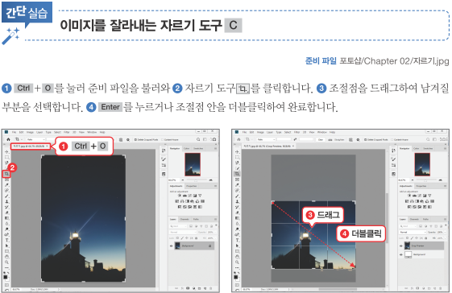
LESSON 06 자르기, 분할하기

Slide 4
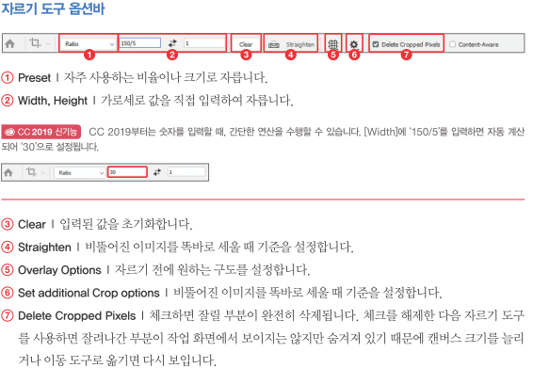
LESSON 06 자르기, 분할하기

Slide 5
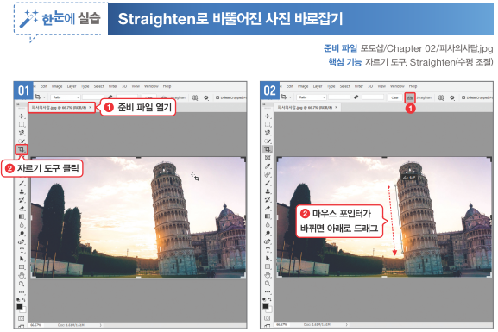
LESSON 06 자르기, 분할하기

Slide 6
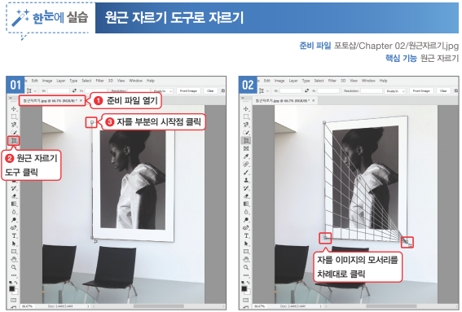
LESSON 06 자르기, 분할하기

Slide 7
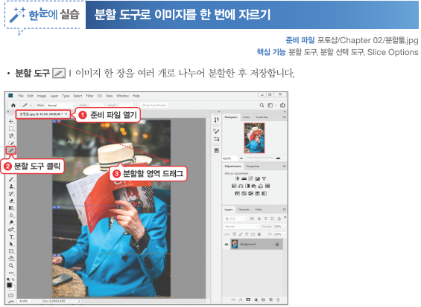
LESSON 06 자르기, 분할하기
※ 교재의 상세 과정을 참고하여 실습을 진행합니다.

Slide 8
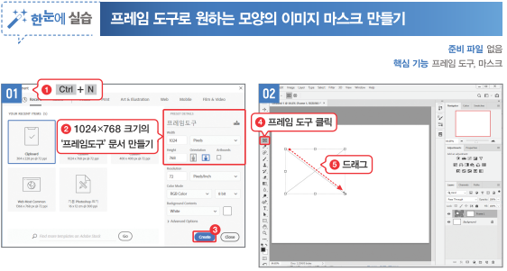
LESSON 06 자르기, 분할하기
※ 교재의 상세 과정을 참고하여 실습을 진행합니다.

Slide 9
LESSON 07 그리기, 채색하기
자유롭게 그리고 색 채우기

Slide 10
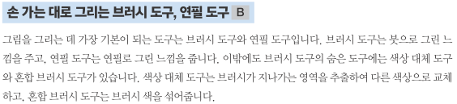
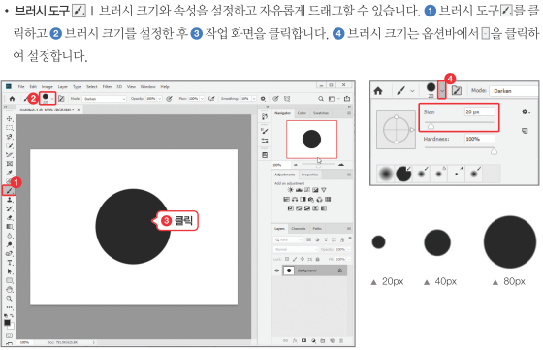
LESSON 07 그리기, 채색하기

Slide 11
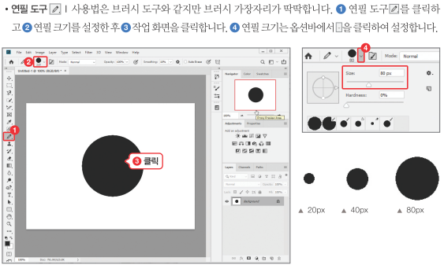
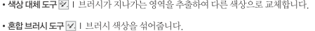
LESSON 07 그리기, 채색하기

Slide 12
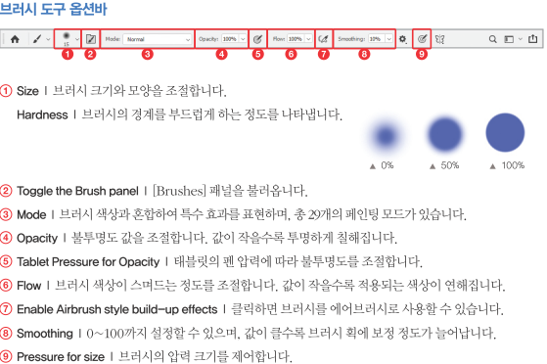
LESSON 07 그리기, 채색하기

Slide 13
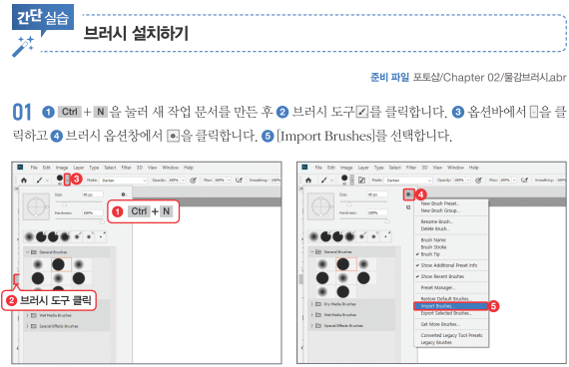
LESSON 07 그리기, 채색하기

Slide 14
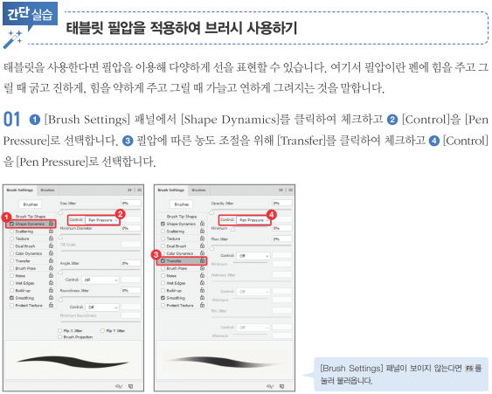
LESSON 07 그리기, 채색하기

Slide 15
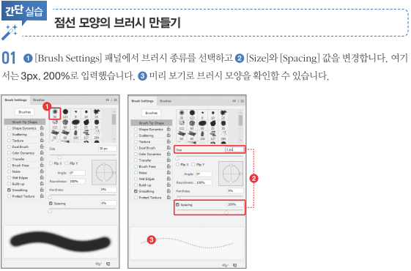
LESSON 07 그리기, 채색하기

Slide 16
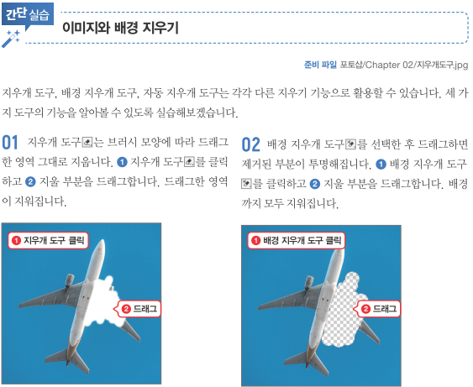
LESSON 07 그리기, 채색하기

Slide 17
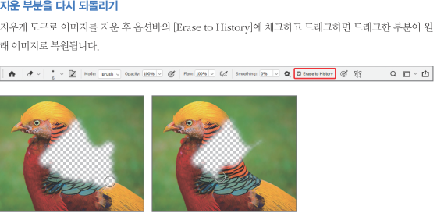
LESSON 07 그리기, 채색하기

Slide 18
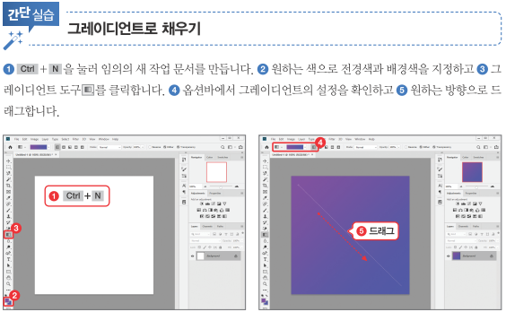
LESSON 07 그리기, 채색하기

Slide 19
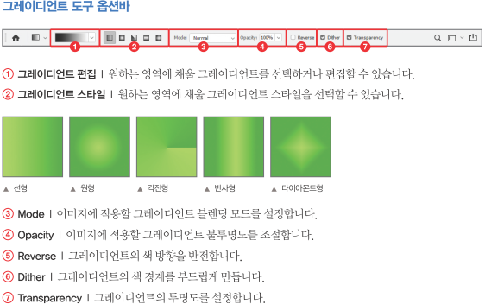
LESSON 07 그리기, 채색하기

Slide 20
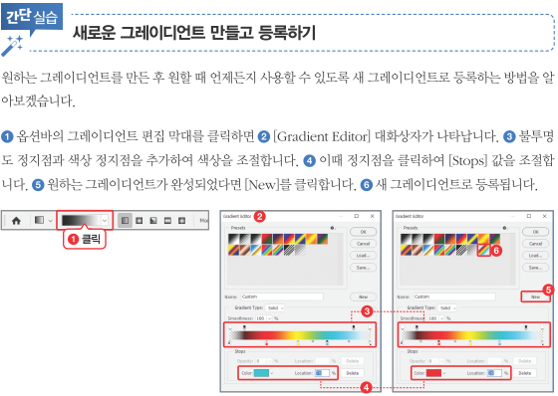
LESSON 07 그리기, 채색하기

Slide 21
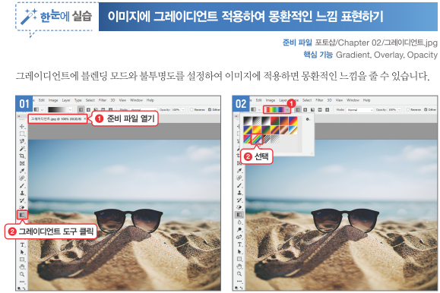
LESSON 07 그리기, 채색하기

Slide 22

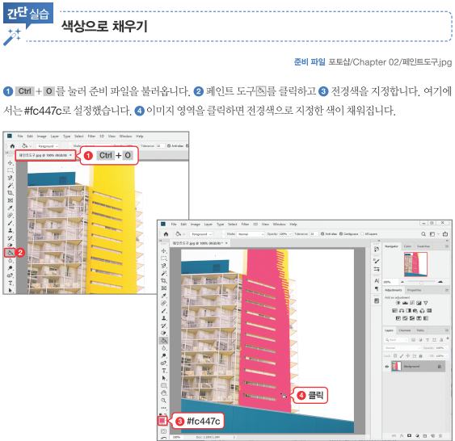
LESSON 07 그리기, 채색하기
※ 교재의 상세 과정을 참고하여 실습을 진행합니다.

Slide 23
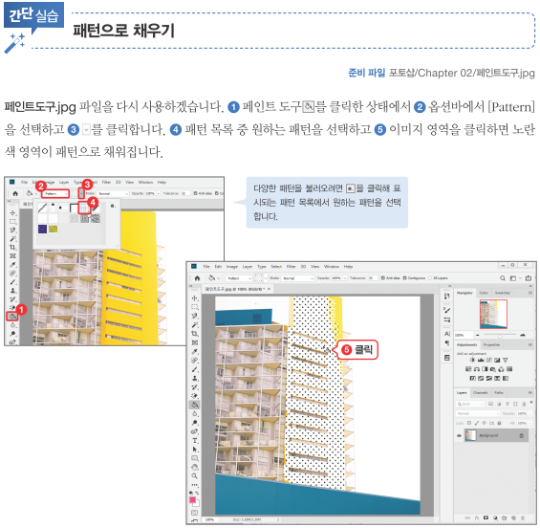
LESSON 07 그리기, 채색하기
※ 교재의 상세 과정을 참고하여 실습을 진행합니다.

Slide 24
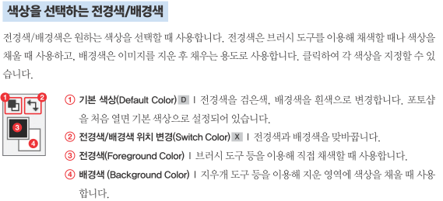
LESSON 07 그리기, 채색하기

Slide 25
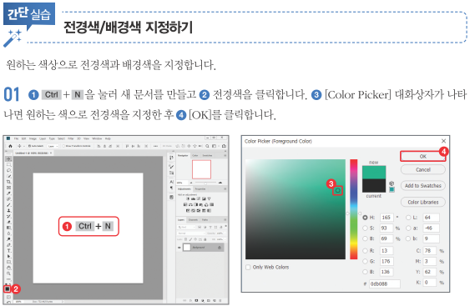
LESSON 07 그리기, 채색하기
※ 교재의 상세 과정을 참고하여 실습을 진행합니다.

Slide 26
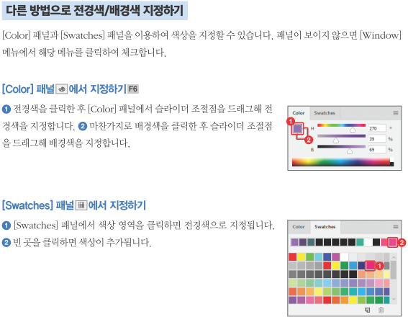
LESSON 07 그리기, 채색하기

Slide 27
LESSON 08 리터칭, 보정하기
원하는 대로 이미지 보정하기

Slide 28
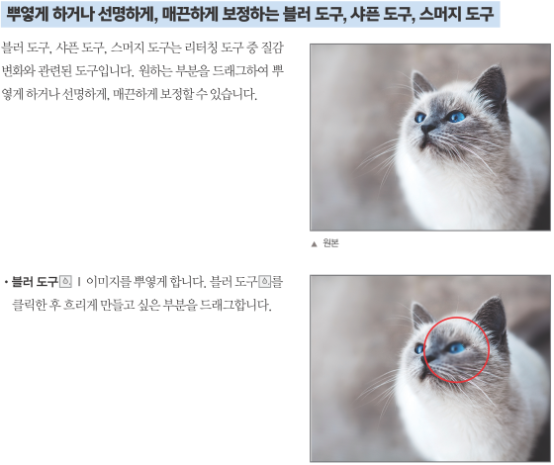
LESSON 08 리터칭, 보정하기

Slide 29
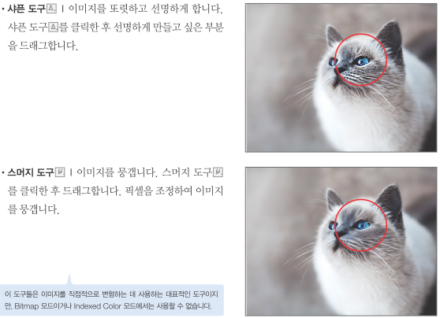
LESSON 08 리터칭, 보정하기

Slide 30
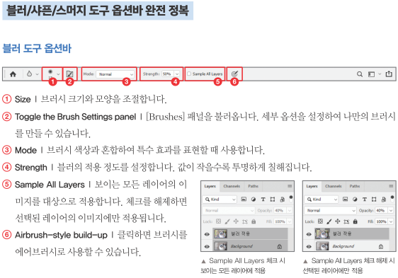
LESSON 08 리터칭, 보정하기

Slide 31
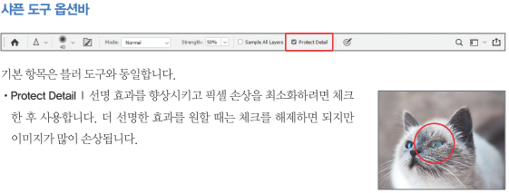
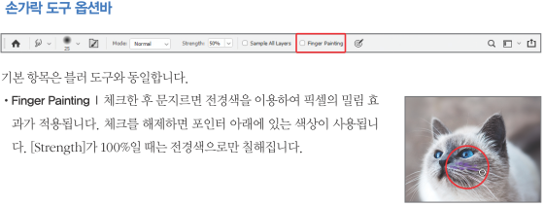
LESSON 08 리터칭, 보정하기

Slide 32
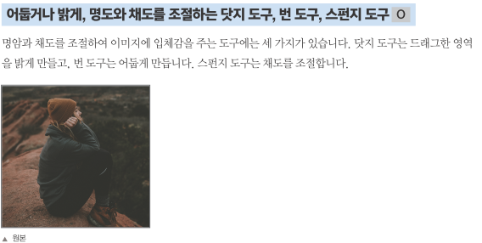
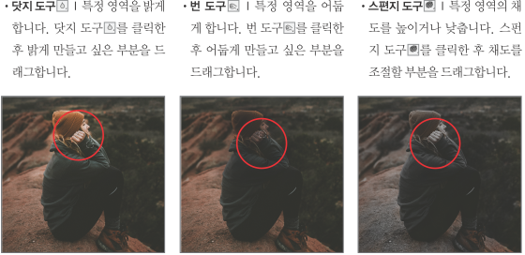
LESSON 08 리터칭, 보정하기

Slide 33
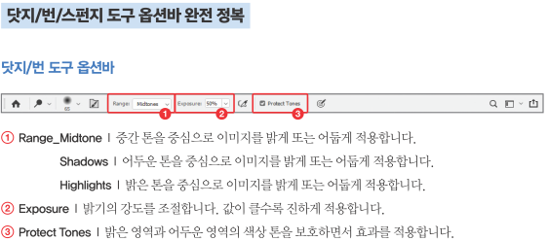
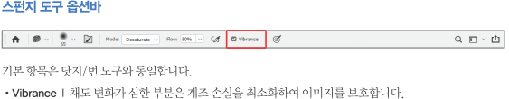
LESSON 08 리터칭, 보정하기

Slide 34
LESSON 08 리터칭, 보정하기

Slide 35
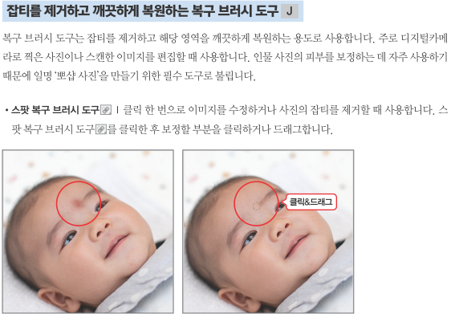
LESSON 08 리터칭, 보정하기

Slide 36
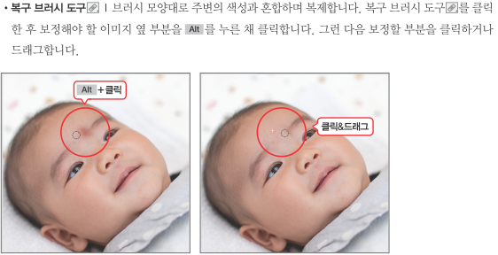
LESSON 08 리터칭, 보정하기

Slide 37
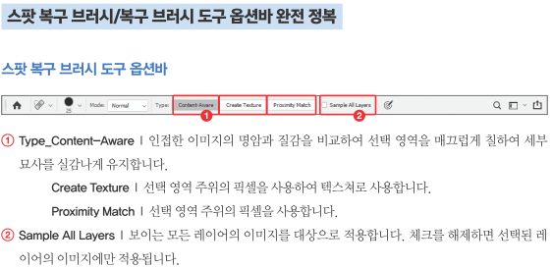
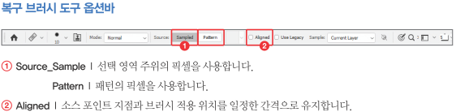
LESSON 08 리터칭, 보정하기

Slide 38
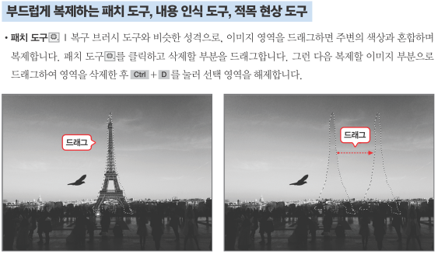
LESSON 08 리터칭, 보정하기

Slide 39
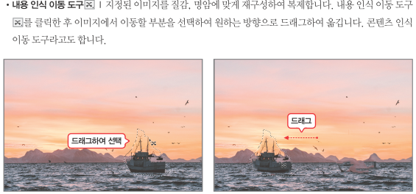
LESSON 08 리터칭, 보정하기

Slide 40
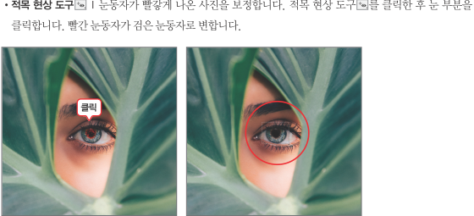
LESSON 08 리터칭, 보정하기

Slide 41
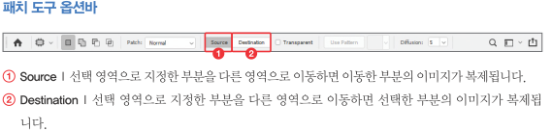
LESSON 08 리터칭, 보정하기

Slide 42
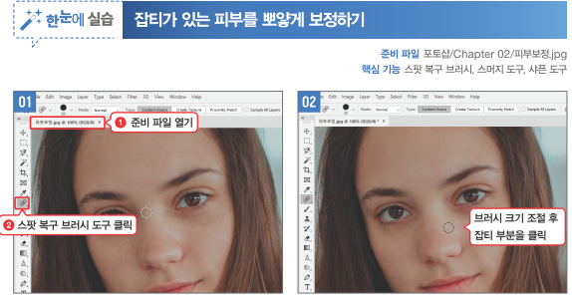
LESSON 08 리터칭, 보정하기

Slide 43
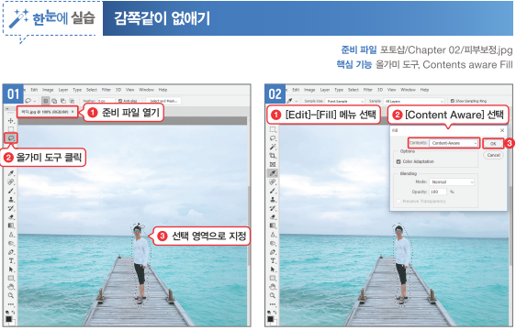
LESSON 08 리터칭, 보정하기

Slide 44
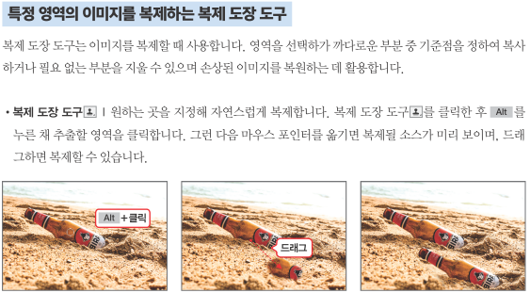
LESSON 08 리터칭, 보정하기

Slide 45
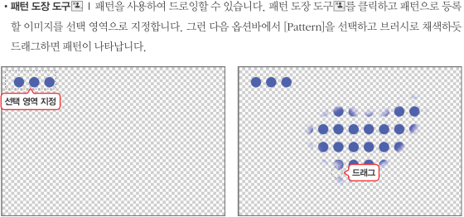
LESSON 08 리터칭, 보정하기

Slide 46
LESSON 09 문자 입력하기
원하는 대로 문자 입력하고 속성 바꾸기

Slide 47
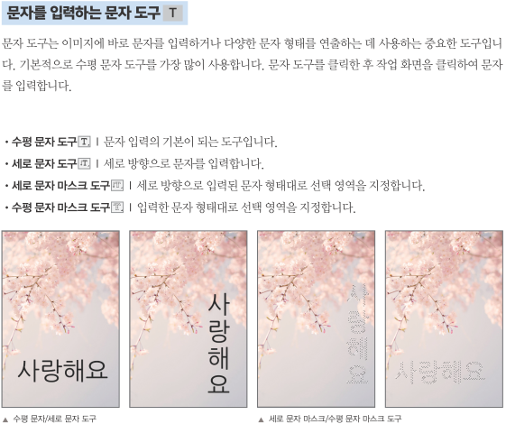
LESSON 09 문자 입력하기
새파일 열기

Slide 48
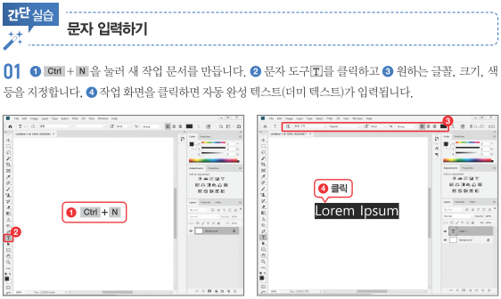
LESSON 09 문자 입력하기

Slide 49
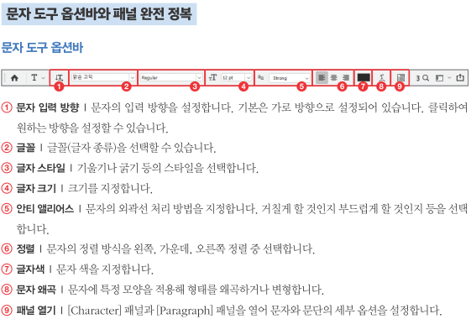
LESSON 09 문자 입력하기

Slide 50
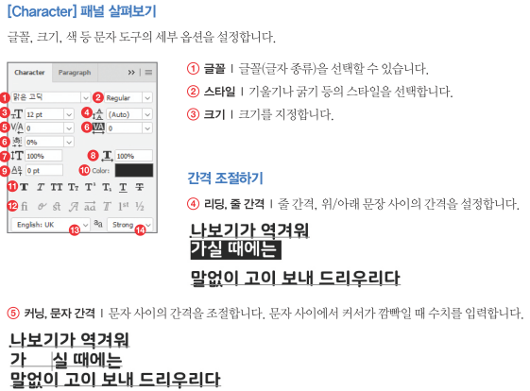
LESSON 09 문자 입력하기

Slide 51

LESSON 09 문자 입력하기

Slide 52

LESSON 09 문자 입력하기

Slide 53

LESSON 09 문자 입력하기

Slide 54

LESSON 09 문자 입력하기

Slide 55

LESSON 09 문자 입력하기

Slide 56

LESSON 09 문자 입력하기

Slide 57

LESSON 09 문자 입력하기

Slide 58

LESSON 09 문자 입력하기

Slide 59

LESSON 09 문자 입력하기

Slide 60

LESSON 09 문자 입력하기

Slide 61

LESSON 09 문자 입력하기
※ 교재의 상세 과정을 참고하여 실습을 진행합니다.

